Slide 1
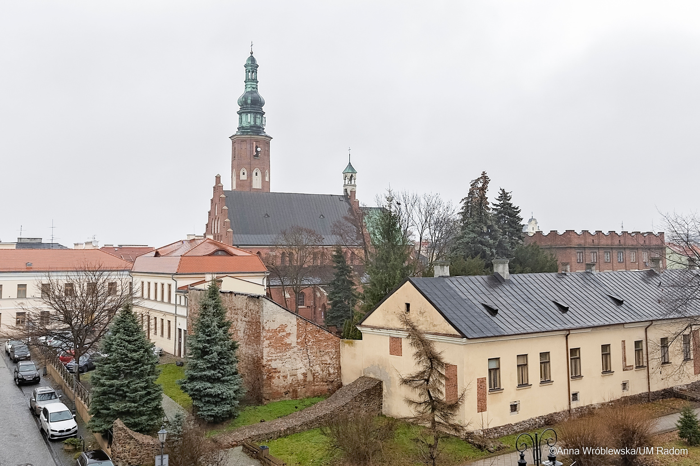

RADOM • MIASTO KAZIMIERZOWSKIE
Twoja Historia
to Nasza Wspólna Duma
Dołącz do Społecznego archiwum
i pomóż ocalić wspomnienia starego Radomia
Michał Musialik
Inspektor w Biurze Rozwoju i Rewitalizacji

Slide 2

Twoja Historia
to Nasza Wspólna Duma
Czym jest archiwum społeczne?
To inicjatywa, której celem jest
zabezpieczenie poprzez digitalizację prywatnych pamiątek związanych z historycznym sercem Radomia.
Historia miasta to nie tylko mury i daty, ale
przede wszystkim Wasze opowieści, twarze na
fotografiach i codzienne życie zapisane
w dokumentach.

Slide 3




Co kryje Twoja szuflada?
Fotografie rodzinne: spacery po Rynku, dawne witryny sklepowe, podwórka kamienic.
Dokumenty osobiste: legitymacje, świadectwa pracy, stare rachunki czy bilety.
Pamiątki piśmiennicze: listy, pamiętniki, dedykacje w książkach.
Mapy i plany: szkice budynków, plany mieszkań, stare mapy i plany miasta.

Slide 4
Jak przekazać pamiątki?
KROK 1
Przyjdź do nas
KROK 2
Wykonamy profesjonalny skan
KROK 3
Oryginały wracają do Ciebie
KROK 4
Twoja historia trafi do cyfrowej bazy

Slide 5


Dlaczego to jest ważne?
Cyfrowe kopie Twoich pamiątek trafią do „Archiwum Społecznego Miasta Kazimierzowskiego”,
jego zasoby będą dostępne w Otwartym Systemie Archiwizacji (OSA) na stronach serwisu www.zbioryspoleczne.pl
Dla Przyszłości
Twoje wspomnienia pomogą dzieciom i wnukom zrozumieć, jak wyglądało życie w Radomiu dekady temu.
Dla Nauki
Udostępniamy zbiory historykom
i badaczom, aby mogli pisać historię naszego miasta i regionu.

Slide 6
Dziedzictwo Radomia
Miasto Kazimierzowskie to serce Radomia.
Każda kamienica przy Rynku, ulicy Rwańskiej czy Wałowej ma tysiące niepowiedzianych jeszcze historii.
Twoja może być następna …
870 +
Lat Historii Miasta

Slide 7


Dom dla Twojej Historii
Zapraszamy do Biura Rozwoju i Rewitalizacji – miejsca, gdzie tradycja łączy się z nowoczesnością.
To tutaj czekają na Ciebie profesjonaliści którzy zachowają cyfrowo Twoje rodzinne pamiątki.
Nigdy nie zatrzymujemy oryginałów bez Twojej zgody.

Slide 8
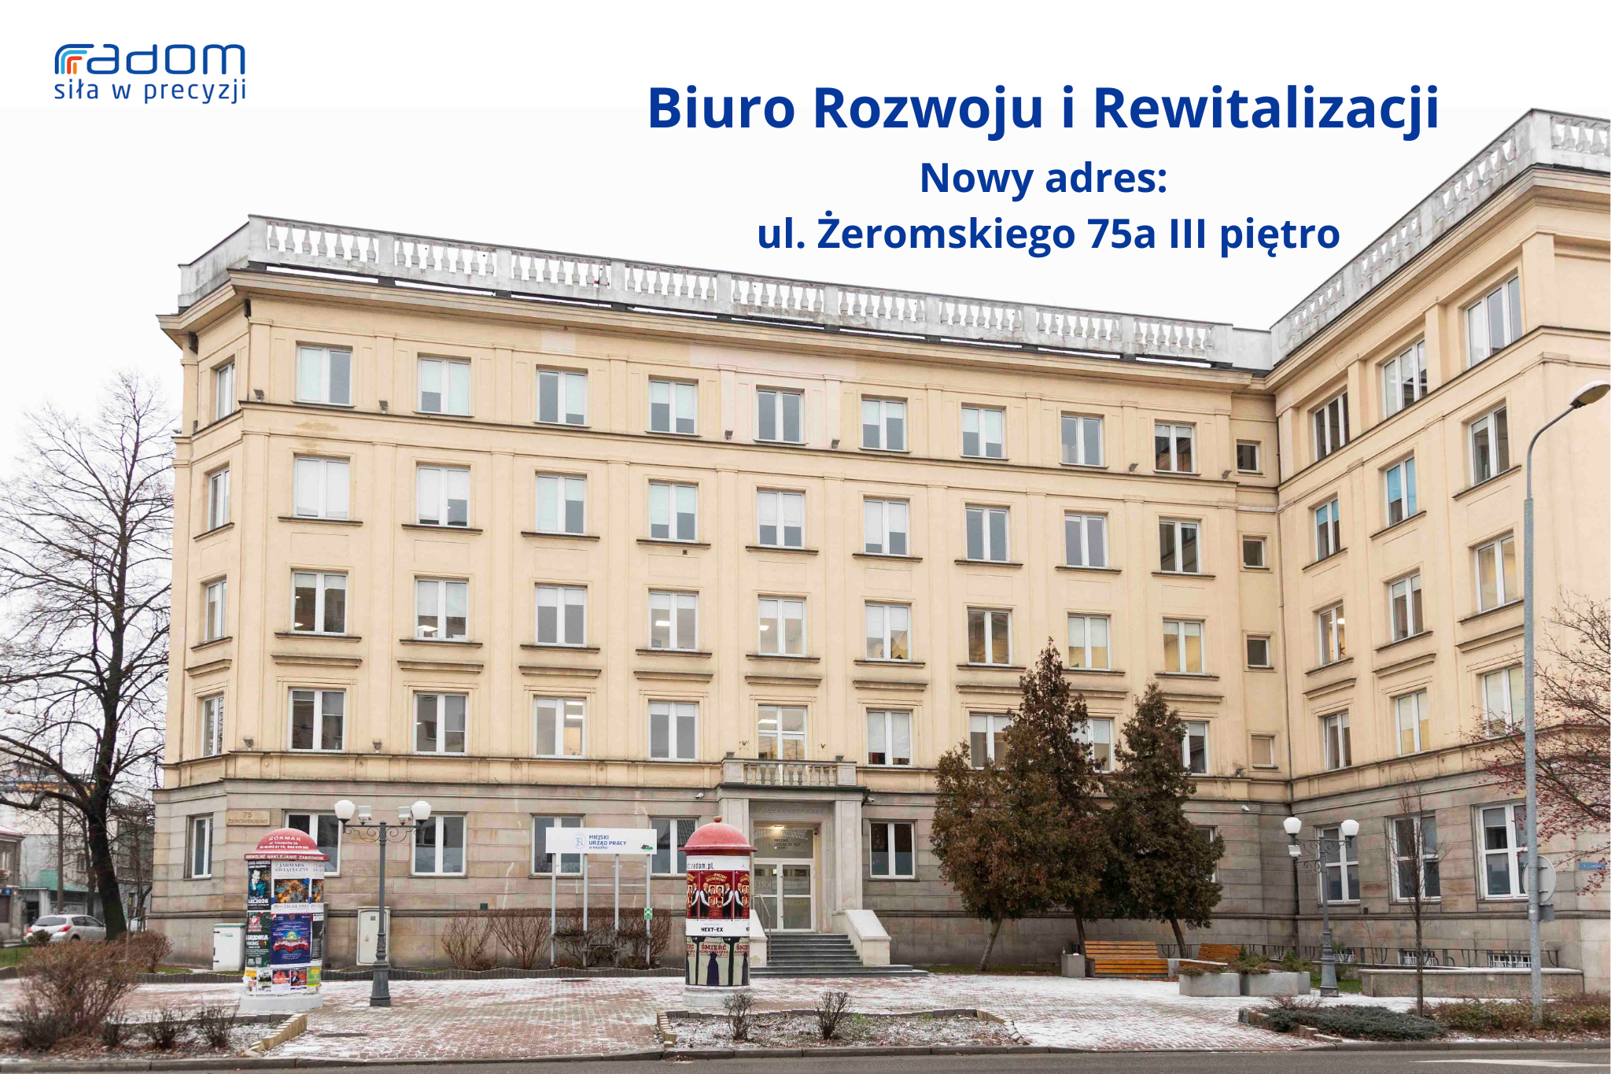
„Zabytkowy Radom
Wsparcie, Przepisy i Praktyka”
14 maja 2026 r. 17:00 – 19:00
Kamienica Deskurów
sala 1.06 I piętro

